Slide 1
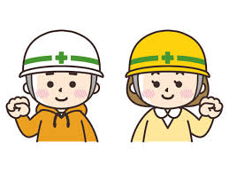
きらっとニュース
2023年11号
2023年11月1日発行 リハビリ訪問看護 きらっとテラス
日本は世界と比べて地震が多く、いつ発生するか分からないので日頃から対策をしておくことが大切です。今回は災害に対する備えや発生時に取るべき行動そしてそのあとの行動について紹介します。
いますぐできる災害時の
実践知恵袋
災害による被害をできるだけ少なくするためには
① 一人ひとりが自ら取り組む「自助」
➁ 地域や身近にいる人同士が助け合って取り組む「共助」
③ 国や地方公共団体などが取り組む「公助」
が重要だと言われています。
その中でも基本となるのは「自助」で、自らの命は自らが守る意識を持ち、一人ひとりが自分の身の安全を守ることです。
災害が発生したときは、まず自分が無事であることが最も重要です。「自助」に取り組むためには、まず災害に備え、自分の家の安全対策をしておくと共に、家の外において地震などに遭遇したときの身の安全の守り方を知っておくことが必要です。

Slide 2
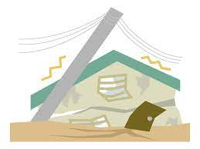
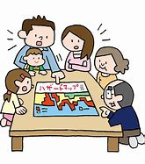
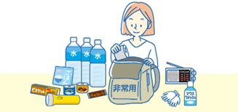
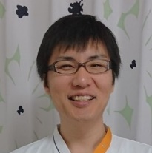
地震が発生したときに身を守るには？
災害時に備えた備蓄品は？
地震は気象庁の「緊急地震速報」を活用することで、強い揺れが来ることを直前にキャッチし身の安全を守る行動をとることができます。
緊急地震速報は震度5以上が予想されたときに発表され、テレビやラジオ、携帯電話、市町村の防災無線などを通じて報知されます。
緊急地震速報を見聞きしてから強い揺れが来るまで数秒から数十秒のわずかな時間しかありません。すぐに周りの人に地震が来ることを知らせ、あわてずに身の安全を確保するようにしましょう。
飲料水：一人3Lを目安に3日分
食品：ご飯（アルファ米など一人5食分）
ビスケット、板チョコ、乾パンなど一人最低3日分
下着、衣類
ティッシュ、トイレットペーパー
マッチ、ろうそく、カセットコンロなど
非常に広い地域に被害が及ぶ可能性のある南海トラフ巨大地震では1週間分以上の備蓄が望ましいとの指摘もあります。
安否の確認方法は？
災害用伝言ダイヤル
大災害発生時に被災地内の電話番号に限り利用可能なサービスとして、局番なしの「171」に電話をかけると、音声ガイダンスに従って安否などの伝言を音声で録音することができます。被災者の家族等が全国どこからでもその伝言を再生し安否を確認できたり、被災者に対する伝言を録音したりすることができるサービスです。一般加入電話や公衆電話、一部のIP電話から利用できます。
災害用伝言板
携帯電話のインターネットサービスを活用し、被災地域の方が自らの安否を文字情報によって登録することができるサービスです。
大災害発生時には、携帯電話各社のポータルサイトのトップメニューに「災害用伝言板」へのリンクが表示されます。登録された伝言は各社の携帯電話やパソコンなどで、電話番号をもとに検索することで閲覧することができます。
（今月のニュース担当より）
管理者の福山です。災害は突然起こる可能性があるため家族がそれぞれ別々の場所にいるときに災害が発生した場合を想定して、日頃からお互いの安否を確認する方法や集合場所などを話し合っておくことが重要です。不測の事態に備えて十分に準備をしておきましょう。
12月号は看護師 岩部さんの記事になります。お楽しみに！
リハビリ訪問看護 きらっとテラス
TEL：087-814-6830 FAX：087-814-6831
営業時間：平日・祝日８:30～17:30（休日：土日･年末年始12/30～1/3）
看護師 ：6名
理学療法士：2名
作業療法士：1名
言語聴覚士：3名
(2023年11月現在)

